Slide 1

Informe de actividades
Comisión de Gobierno Abierto
Mtro. Raúl Cazares Urban
CPC Quintana Roo

Slide 2
Limitado impacto de los esquemas de transparencia y gobierno abierto para la vigilancia, seguimiento, evaluación y mejora de los programas públicos, así como del ciclo presupuestario.
Ineficiencias en los esquemas de transparencia y mecanismos de gobierno abierto que propicien la eliminación de barreras de entrada, la vigilancia y la colaboración social en la contención de riesgos de corrupción.
Problemas relacionados de Gobierno Abierto detectados en la Política Nacional Anticorrupción

Slide 3
Gobierno Abierto y Participación Social.
Un elemento problemático que se identificó de manera constante a lo largo del diagnóstico de la PNA, se relaciona con la opacidad y la falta de criterios de justificación de las instituciones públicas en distintos ámbitos (control interno, procuración de justicia, servicio público, procesos de asignación presupuestal, etcétera). Con base en dicho diagnóstico, un principio que articula el desarrollo de estrategias en esta política se orienta a la promoción de esquemas que de manera explícita y sistemática- promuevan la apertura de las instituciones del Estado mexicano y el gobierno abierto
Principios transversales de la Política Nacional Anticorrupción

Slide 4
Gobierno Abierto, esta presente en los 4 ejes de la PNA y en 9 prioridades específicamente
Gobierno abierto en la Política Nacional Anticorrupción

Slide 5
Objetivo estratégico de la Comisión
Promover y difundir la Implementación de mecanismos, herramientas y ejercicios de Gobierno Abierto, mediante la participación proactiva de los Comités de Participación Ciudadana, con las Organizaciones de la Sociedad Civil, colectivos sociales y la academia, con el fin de lograr que se establezcan herramientas metodologías y políticas públicas integrales de Gobierno Abierto en los entes públicos de los diferentes órdenes de gobierno, para la prevención y detección oportuna de hechos de corrupción y faltas administrativas.
Ser un impulsor y promotor para la consolidación de un Estado Abierto
Misión

Slide 6
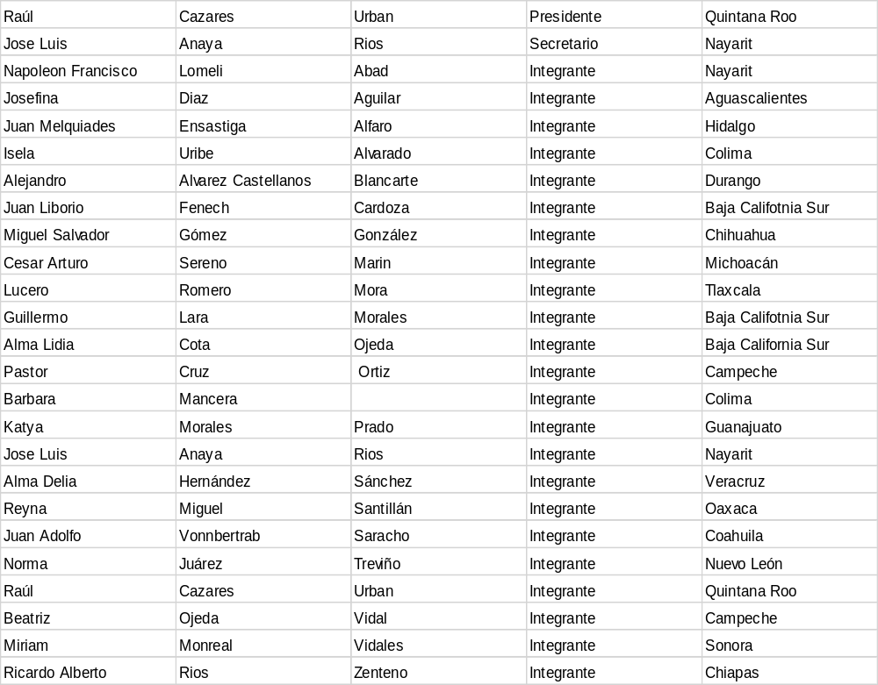
Integrantes

Slide 7
Gobierno abierto
Abrir espacios ciudadanos para la incidencia a través de experiencias, buenas practicas y plataformas tecnológicas.

Slide 8
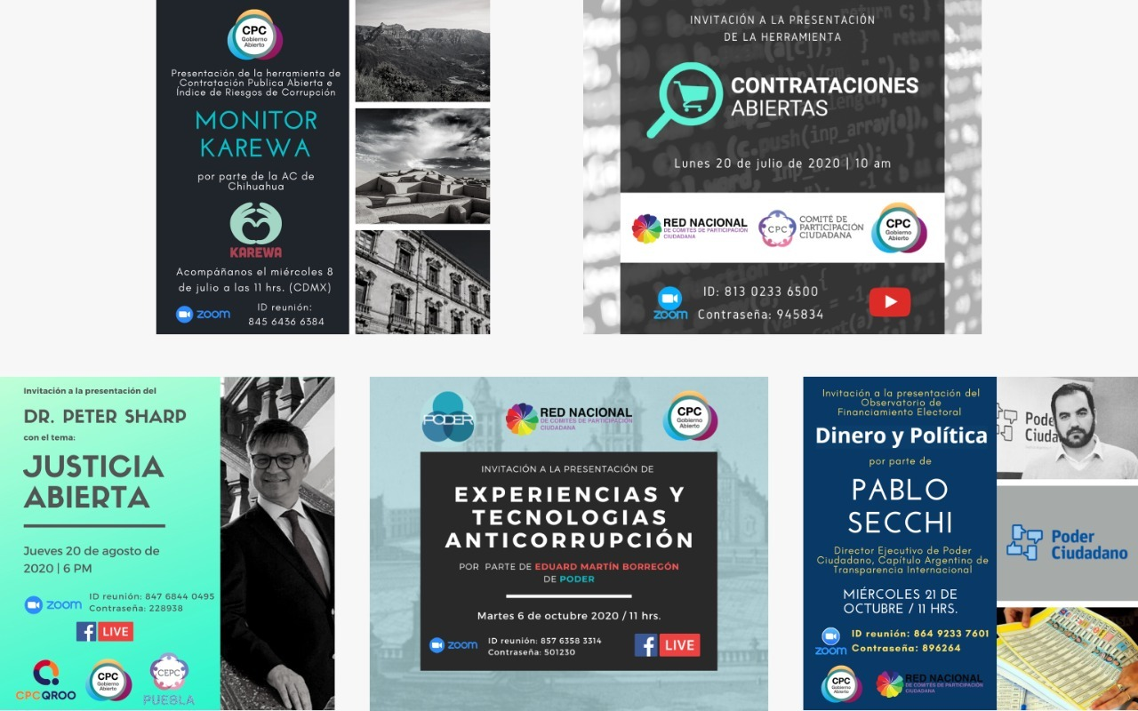
Vinculación y formación de capacidades

Slide 9

Vinculación y formación de capacidades

Slide 10
Gobierno abierto
2500 personas de organizaciones civiles, instituciones educativas y cámaras empresariales se conectaron a los webinars

Slide 11
Reuniones estratégicas
Reunión con el NOSC de la AGA.
Reunión con TM para impulsar el EDCA-mx
Reunión con la comisión de Gobierno abierto y transparencia proactiva del SNT
Webinar con INAI sobre plataforma de CPA

Slide 12
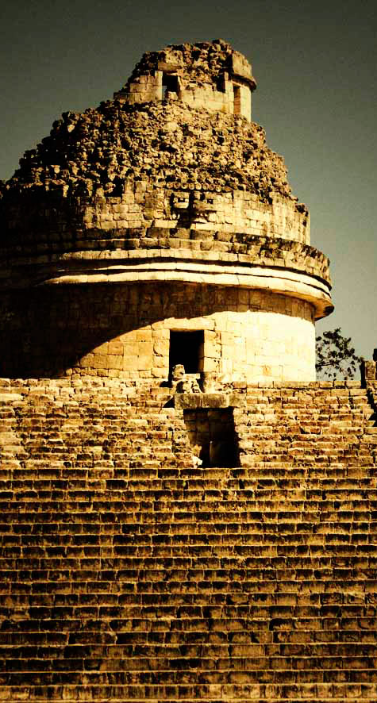



Observatorio Electoral
Táan in wilikech

Slide 13
¿Porque un Observatorio electoral?
Porque es necesario participar en los procesos electorales de manera activa.
Porque es necesario saber en que y como gastan los partidos políticos.
Porque todas y todos queremos que los candidatos o candidatas por los que votemos cumplan con sus promesas
Porque queremos ver debates respetuosos, abiertos y con visión transformadora.
Porque queremos que los puestos de elección popular sean ocupados por las personas que cumplan lo que promete.

Slide 14
Objetivo
Promover mecanismos de vigilancia y participación ciudadana en los procesos electorales locales del 2021 y 2022 con el objetivo de que las campañas políticas, cumplan con el objetivo de salvaguardar la democracia y promover la participación activa de la ciudadanía.

Slide 15
¿Que queremos observar?
Gasto en campaña
Compromisos de campaña
Que cumplan requisitos para ser candidatos o candidatas

Slide 16
¿Que queremos promover?
Integridad de los candidatos y candidatas
Que transparenten su patrimonio.
Denuncia ciudadana
Que los partidos gasten responsablemente

Slide 17
¿Cómo lo queremos hacer?
Creando un portal para el observatorio
Con el apoyo del IDAIPQROO y del IEQROO
Con la participación ciudadana

Slide 18

Retos
Generar sinergia y proactividad de los integrantes de la comisión.
Que los proyectos y productos impacten en los CPC de manera directa
Apropiación del plan de trabajo de todos sus integrantes.
Transversalizar el plan de trabajo de la Comisión
Distribución equitativa del trabajo

